Slide 1

Cultura Griega
1
7° BÁSICO
P R I M E R S E M E S T R E 2 0 2 1
15 - 26 marzo

Slide 2
SALUDO
Queridas familias, apoderados y estudiantes:
Luego de un año de no vernos y ya de vuelta de los meses de vacaciones, nos reencontramos para comenzar un nuevo año escolar.
Toda la comunidad arrupiana les da la bienvenida para enfrentar este nuevo año en donde aceptar los cambios y el cómo nos reencontramos en este presente es vital para seguir adelante y construir juntos en pro de la educación y bienestar emocional de sus hijos e hijas como de toda la familia.
Esperamos el entusiasmo y la esperanza en sus propias fuerzas y la capacidad de salir adelante sea el hilo conductor de este año y recuerden que siempre toda la comunidad estará para prestarles apoyo en lo que necesiten.
¡Bienvenidos!
Equipo Segundo Ciclo

Slide 3







EQUIPO DOCENTE
Lorena Jiménez. Encargada Técnico Pedagógica l.jimenez@colegioarrupe.cl | Lorena Riveros Encargada de Apoyo PIE l.riveros@colegioarrupe.cl | María José Quiroz Sanhueza HISTORIA m.quiroz@colegioarrupe.cl
Lorena Sabay A. LENGUAJE l.sabay@colegioarrupe.cl | Tania Gutiérrez ARTES t.gutierrez@colegioarrupe.cl | Evelin Aranda INGLÉS e.aranda@colegioarrupe.cl | Pamela Valenzuela RELIGIÓN p.valenzuela@colegioarrupe.cl

Slide 4
Indicaciones para realizar tu trabajo
En este trabajo deberás confeccionar una ”REVISTA” para saber lo que debe llevar tu revista, mira el siguiente tutorial https://www.youtube.com/watch?v=mGkjSjor5l8
Puedes desarrollar todas tus actividades en el formato que más te acomode: PPT, Word, papel, cartulina, cuaderno, aplicación de Internet, etc. ¡Recuerda utilizar el material que tienes en casa!
Tema de tu revista: LA CULTURA GRIEGA.
Este trabajo integra por completo a las asignaturas de Lenguaje, Inglés, Arte, Historia y Religión.
El trabajo es individual.
Al final del trabajo, aparece una rúbrica, la cual te servirá de guía para que sepas qué es lo que te solicita cada profesor/a.
Una vez terminada tu revista, deberás enviarla por correo a TODOS los profesores de las asignaturas que participan de él (Lenguaje - Historia - Inglés - Arte - Religión)
En tu correo debes mencionar: nombre, curso y número de trabajo.
Fecha de entrega: hasta el Viernes 26 de marzo.
….

Slide 5

Historia: caracterizar el mar Mediterráneo como zona ecúmene (habitada por seres humanos), dando cuenta de sus características e influencia en desarrollo de la ciudad-estado griega.
Comparar los conceptos de ciudadanía y democracia del mundo clásico con la actualidad.
Arte: Crear un proyecto visual sobre la escultura griega utilizando la técnica del pop up, que desarrolla la comprensión del proceso del plano al volumen en papel.
Inglés: Demostrar comprensión de ideas generales e información explícita utilizando algunos adverbios de frecuencia. (first, then, finally, while, later,now).
Lenguaje: Aprender el uso de conectores temporales a través de lectura de texto literario. Conocer las características e historia de uno de los héroes griegos, asociando éstas con las de un héroe en la actualidad.
Religión: Reconocer la trascendencia y valor que aportan las diversas creencias en el desarrollo tanto espiritual, como social y comunitario de las civilizaciones de ayer y hoy.
Recuerda leer bien las instrucciones de cada actividad.
¡MANOS A LA OBRA!
¿Qué aprenderás en la confección de tu revista?

Slide 6


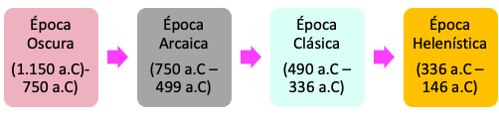
Los griegos: ¿Por qué una cultura tan antigua se sigue estudiando hasta el día de hoy?
Para desarrollar tus actividades,, debemos comenzar primero por identificar qué significa cultura, cómo también las principales características de los griegos del pasado: ¿En qué época vivieron? ¿Dónde se ubicaron? ¿Cuáles eran sus creencias? ¿Cómo se organizaron para vivir? ¿Cómo se expresaban?
¡Comencemos!
Época Grecia Antigua
Cultura: es una palabra polisémica (con muchos significados). De forma general habla de un conjunto de modos de vida, ideas, conocimiento, tradiciones, costumbres, pero también de desarrollo artístico y científico que caracterizan a un pueblo o a una época.

Slide 7

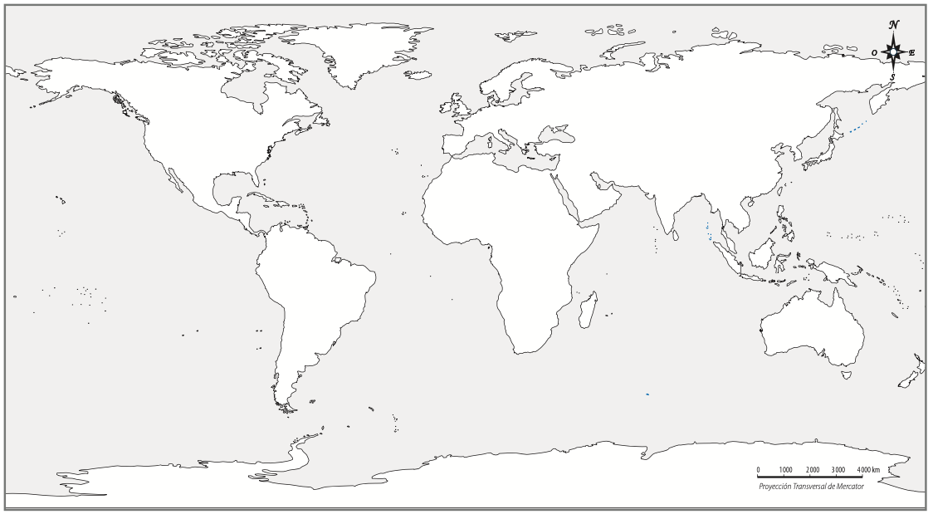
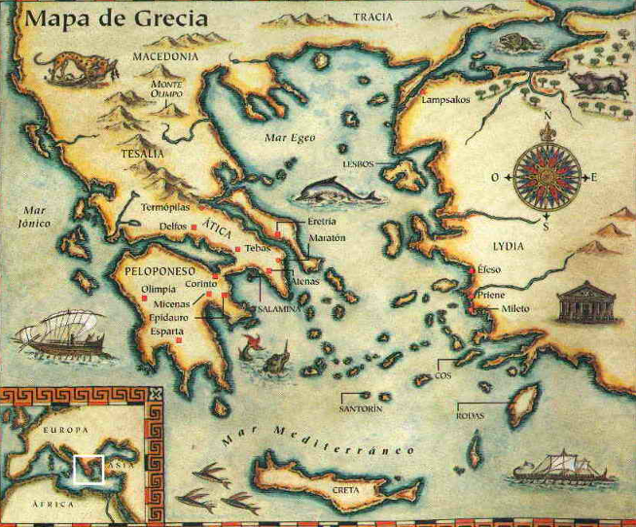
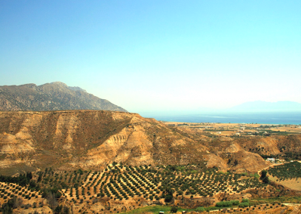
Espacio geográfico de Grecia Antigua
2
4
3
1
Los griegos antiguos se ubicaron en:
(1) Mar Mediterráneo
(2) Península de los Balcanes
(3) Mar Jónico
(4) Mar Egeo
Tal cual te darás cuenta, el territorio inicial y principal de los griegos antiguos estaba rodeado de mares, lleno de islas, y además, había muchas montañas y rocas. El clima era templado.

Slide 8
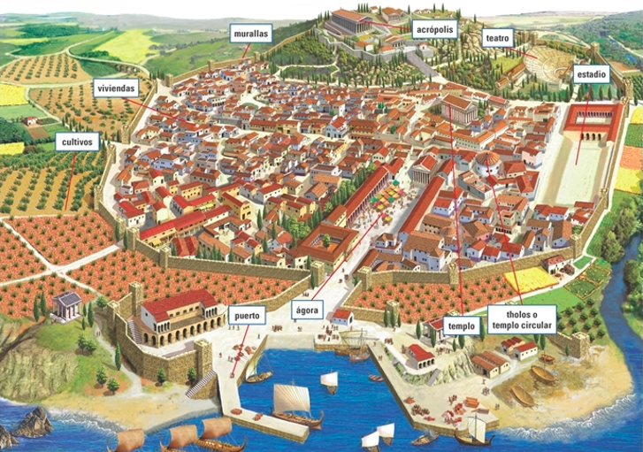
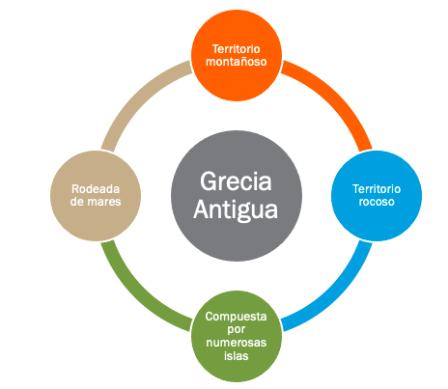
Organización de Grecia Antigua
Debido a que las características de arriba influyeron en la vida de los griegos antiguos, éstos decidieron organizarse de la siguiente forma para poder establecerse y desarrollarse como cultura:
Arriba puedes ver una Polis griega, imagínatelas como pequeñas ciudades-estado. Todas pertenecían a Grecia, pero cada una tenía sus propias leyes y sus características políticas y culturales eran diferentes. Habrás escuchado a la famosa Polis Esparta que preparaba niños pequeños para ser ciudadanos guerreros y su gobierno era aristocrático (gobierno de los mejores, los que tenían títulos de nobleza) y a la Polis Atenas que preparaba a ciudadanos en términos más políticos y de las bellas artes y tenía un gobierno democrático (gobierno del pueblo).

Slide 9

Atenas y la democracia actual
Democracia: significa “gobierno o poder del pueblo”. (Demo=gobierno, Kratos=poder o gobierno)
Es un sistema de gobierno donde el poder lo tienen las personas. En Grecia, los ciudadanos que tenían el poder iban a las reuniones a tomar decisiones. (NO eran ciudadanos, ni mujeres, ni esclavos, ni los niños, ni extranjeros). En Chile, los ciudadanos, (mayores de 18 años y extranjeros que lleven más de 5 años en Chile) eligen representantes para que ellos tomen decisiones y gobiernen en post de todo el pueblo.
Democracia en Chile actual
“Sistema de gobierno donde se realizan elecciones periódicas para elegir representantes. Pero también democracia es un sistema donde los personas pueden expresar su opinión y debe ser escuchada, donde la diferencia de creencias, nacionalidades o formas de ser son válidas y respetadas.
Gobierno del pueblo (solo los ciudadanos)
Democracia Atenas
Existencia de asambleas (reuniones donde tomaban decisiones, solo ciudadanos)
Rotación de los cargos (Se elegían cada cierto tiempo)
Discurso Fúnebre de Pericles (político griego siglo V a.C)
“Nuestra constitución no sigue las leyes de otras ciudades, da leyes y ejemplo a las demás. Nuestro gobierno se llama Democracia, porque sirve al gobierno de todos y no de una minoría. Todos somos iguales, pero en cuanto a la política, cada uno es considerado de acuerdo a sus méritos (...)”
Democracia Directa (los mismos ciudadanos tomaban las decisiones, no los representantes como ahora)

Slide 10

Historia
ACTIVIDAD: Reportaje Histórico
Instrucciones para la escritura de un reportaje:
Anota un título para esta sección de tu revista: Por ejemplo: “La política y organización en Grecia y su importancia para la actualidad”. (Puedes crear un título que a ti te guste)
En un primer párrafo, debajo del título, responde la pregunta inicial de este trabajo: ¿Por qué una cultura tan antigua se sigue estudiando hasta el día de hoy? (Explica según lo leído en este mismo trabajo y si quieres puedes agregar información que gustes o tengas)
En un segundo párrafo, contesta las tres preguntas: ¿De qué manera influyó la ubicación de Grecia en su forma de organización? ¿A qué actividades económicas crees que se dedicaban los griegos? ¿Por qué?
Más abajo, dibuja un cuadro comparativo de la democracia ateniense y la actual, dando al menos 2 características distintas. (La información está en este trabajo)
En alguno de los extremos, dibuja una imagen de Grecia que gustes, puede ser la polis, el mar, un mapa.
Recuerda mandar tu trabajo completo a todos los mails de tus profesores presentes en este power point. Profesora María José Quiroz Historia m.quiroz@colegioarrupe.cl

Slide 11
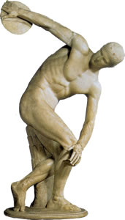
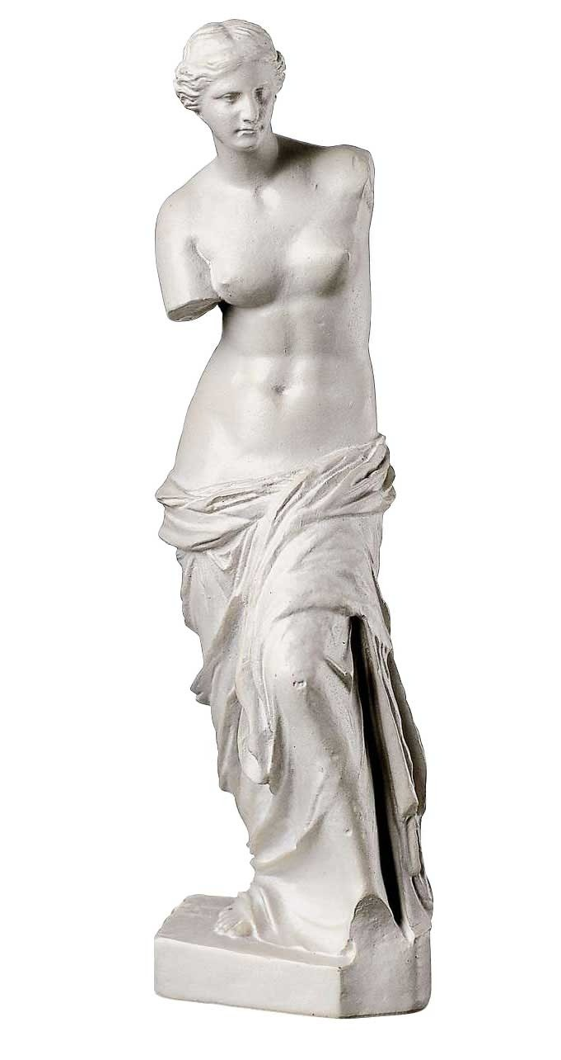
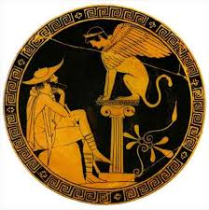
ARTE
Dentro de la cultura griega, las esculturas
eran parte fundamental del Arte, una de las
principales características era esculpir
el cuerpo humano pensando en sus adorados
héroes, dioses y mortales, cumpliendo
con las proporciones y posturas idealizadas , es decir
geometrías y simetrías del cuerpo humano.
Los principales materiales que se utilizaron fueron
el bronce y el mármol.
“DISCÓBOLO” 450 a.C
“VENUS DE MILO ” 130 a.C

Slide 12
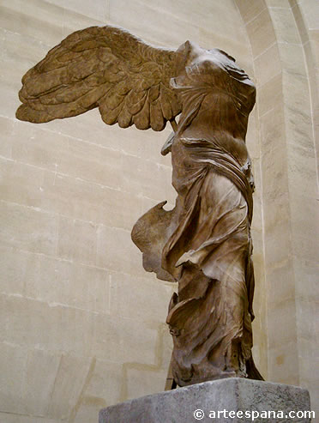
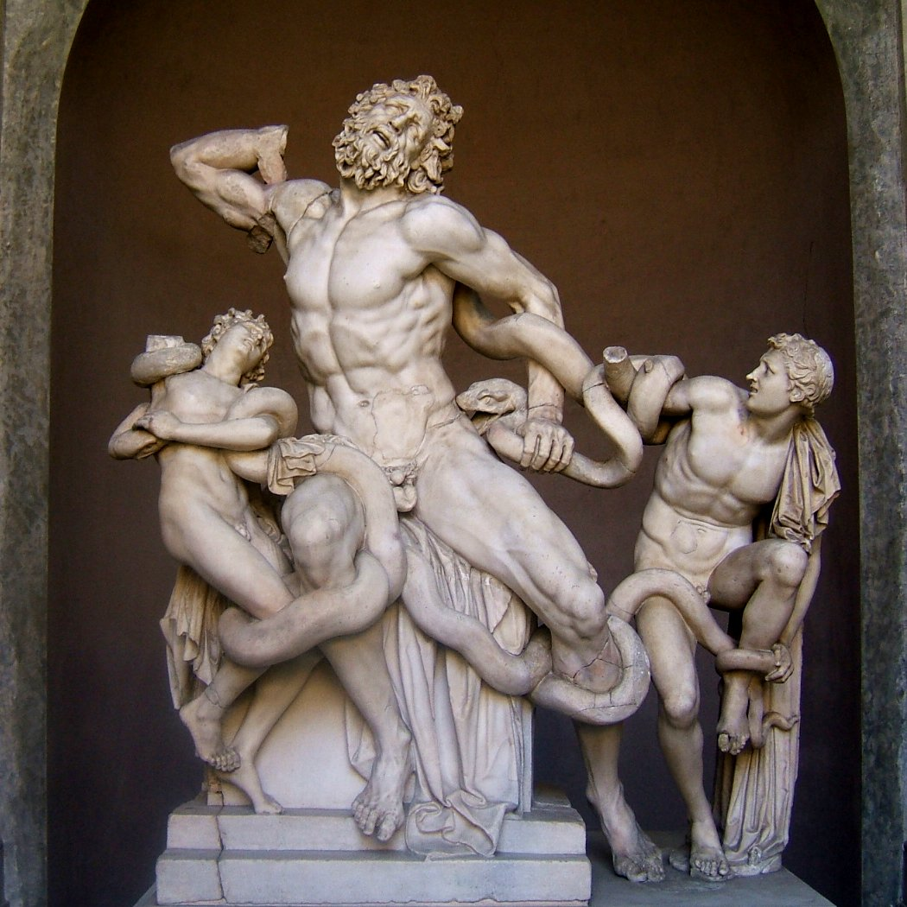
“Laocoonte y sus hijos” Siglo I d.C
“VICTORIA ALADA DE SAMOTRACIA” 190 a.C

Slide 13

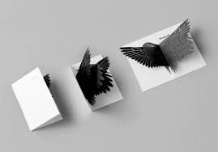
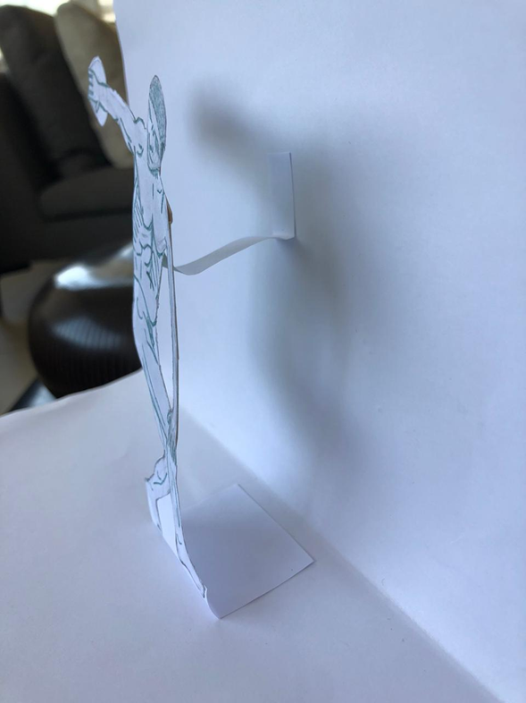
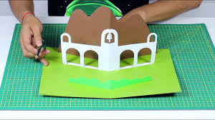
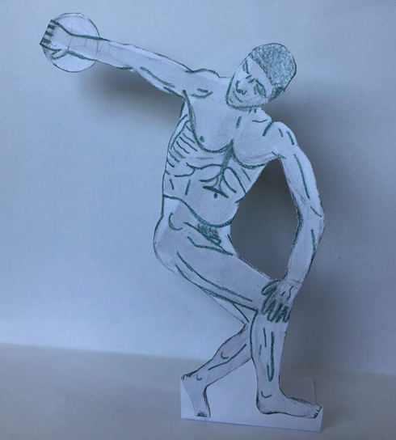
Técnica del Pop-up:
Es una técnica artística que permite poner en volumen los planos como los papeles.
Un Ejemplo del “DISCÓBOLO” : Lo importante es el dibujo recortado y las pestañas para que esté en volumen !
Materiales: Hojas - Lápices de dibujo - Goma de borrar - Pegamento - Tijeras

Slide 14

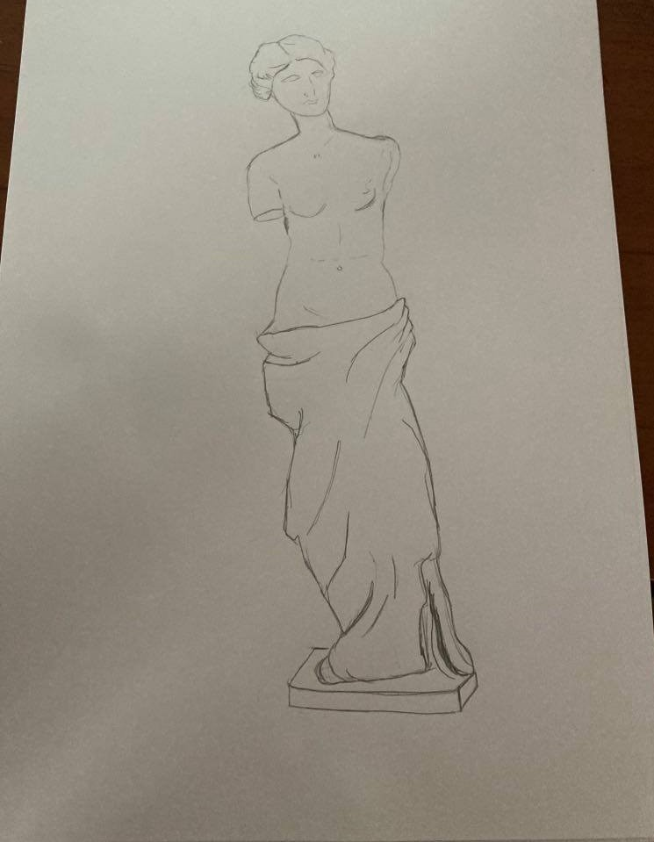

ACTIVIDAD: ¿Qué haremos?
El desafío es construir una escultura griega mediante el dibujo y el pop-up.
Elige 1 escultura de las 4 que viste anteriormente. si escoges la de Laocoonte y sus hijos, puedes hacer sólo una parte de ella.
1.Escoge la escultura griega que más te gusta y la dibujas en una hoja, debes dejar margen a los pies de la escultura, esto es la PESTAÑA.
2. Recorta el contorno del dibujo incluyendo el margen, para luego hacerle un doblez hacia atrás.
Hacer el doblez en el margen
Margen de
4-5 cm

Slide 15
3. Teniendo tu dibujo recortado con el doblez hecho. Pliegas por la mitad otra hoja que sea más grande que toda la escultura.
4. Pegas la pestaña de los pies a la base de la hoja y calculas la distancia que hay entre el torso de la escultura con la pared que se forma de la otra hoja.
5. Calculando la distancia le recortas una pestaña para poder pegarla justo detrás de su espalda para sostenerla .

Slide 16

Ambas pestañas pegadas
¡ Sube fotos de diferentes ángulos de tu trabajo. RECUERDA poner tu nombre y el nombre de la obra !
t.gutierrez@colegioarrupe.cl
6. Para sostener la pared de la hoja que sostiene la escultura, le diseñas una pestaña para darle contrapeso.
Juegas con el equilibrio y listo! .

Slide 17

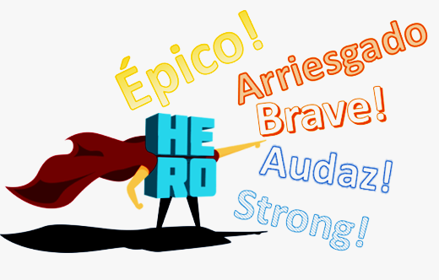
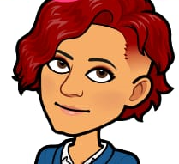
Lenguaje e Inglés
Te invitamos a reflexionar estas preguntas ( no debes responderla en el cuaderno)
¿Has escuchado hablar de algún héroe?
¿Conoces algún héroe real?
¿Cuáles crees que pueden ser las características de un héroe en la actualidad?
Características de un héroe.
Se interesan por el bienestar de los demás.
Se ponen en los zapatos del otro, es decir son empáticos.
Son competentes y se sienten seguros. Quiere decir que poseen Determinación.
Viven según altos valores como la honestidad, la justicia, la igualdad, la solidaridad, etc.
Son capaces de plantarle cara al miedo o sea son valientes.
Persiguen sus objetivos, a pesar de los obstáculos o sea son perseverantes.
Piensa por un momento…
¿Has escuchado hablar de aquellos héroes de la antiguëdad que cuentan poseían una fuerza inhumana y pasaban sus días realizando acciones ÉPICAS?

Slide 18
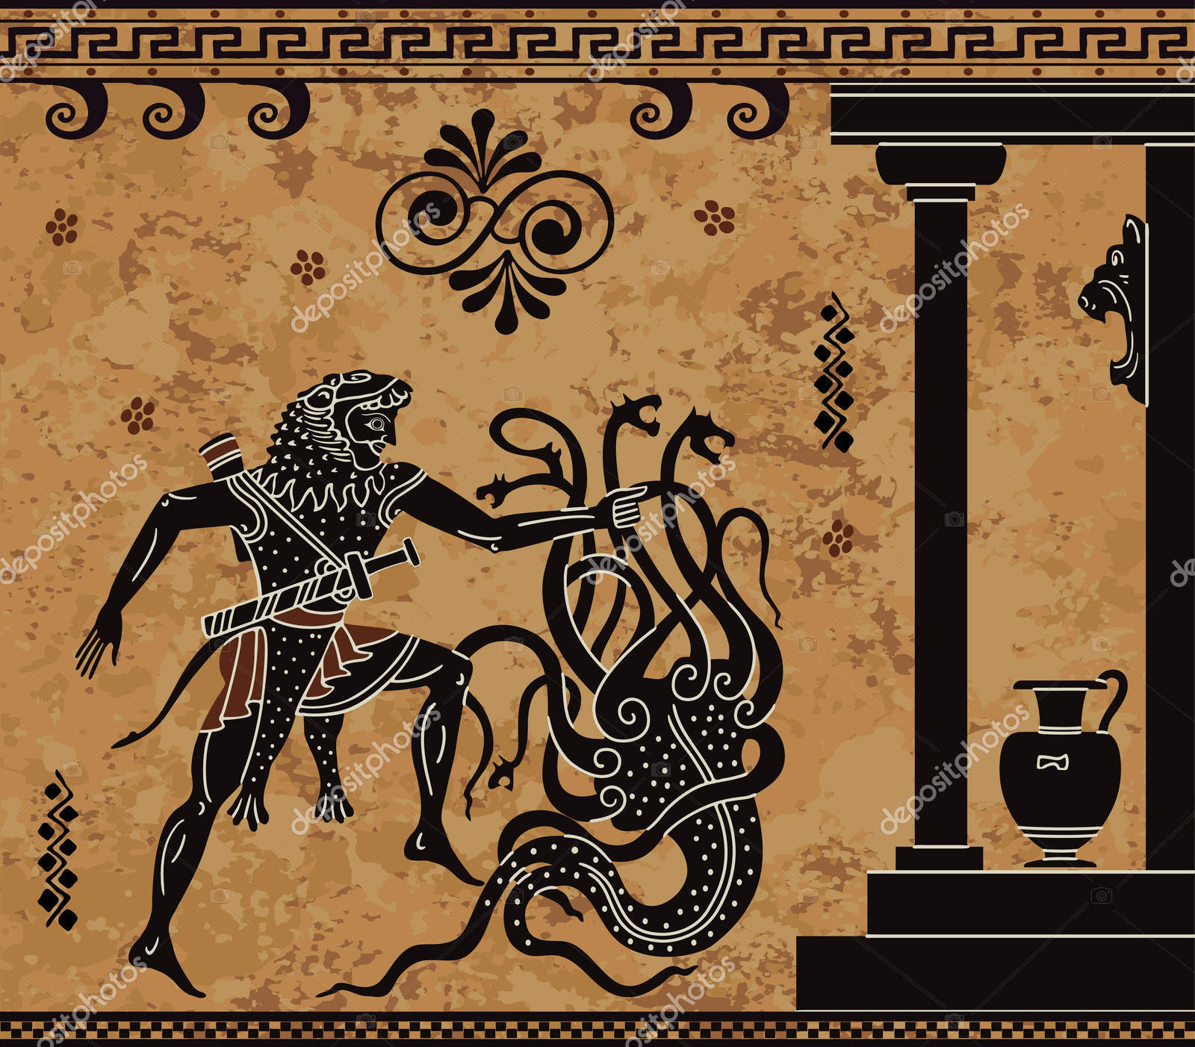
Lee el siguiente texto y fíjate en las palabras destacadas en él.
Los trabajos de Hércules
La diosa Hera engañó a Hércules para que matara a su esposa y a sus hijos. Como castigo, el rey Euristeo impuso a Hércules 12 trabajos o tareas aparentemente imposibles de hacer. La primera tarea consistía en matar al león de Nemea, una bestia con una piel tan dura que ningún arma la podía traspasar. Primero, Hércules aturdió al león con su maza, y luego lo estranguló con sus manos. Después siempre vistió la piel del león para protegerse.
A continuación, Hércules debía abatir a la hidra de Lerna, un monstruo con nueve cabezas y un aliento venenoso mortal. Selló cada cuello después de cortar la cabeza para evitar que creciera otra vez.
Entre las tareas restantes, Hércules tuvo que atrapar a un enorme jabalí, matar a una bandada de pájaros devoradores de hombres y reunir un rebaño de caballos salvajes. Su duodécima y última tarea consistió en capturar a Cerbero, el fiero perro de tres cabezas que vigilaba la entrada al inframundo. Una vez completados sus trabajos con éxito, Hércules finalmente quedó liberado de su terrible culpa y le fue concedida la inmortalidad o sea viviría para siempre.
En la cultura griega existían muchos de estos héroes tales como Teseo, Jasón, Prometeo, Perseo y Hércules siendo este último del cual hoy conocerás una de sus historias.

Slide 19

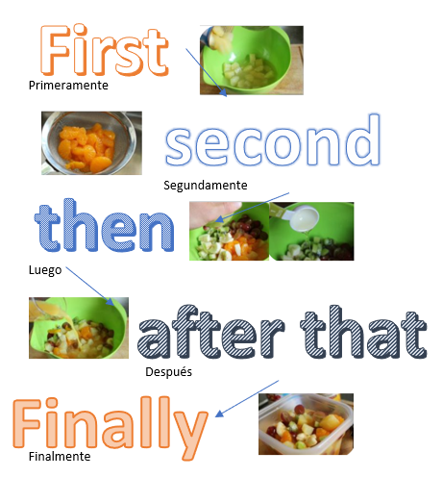
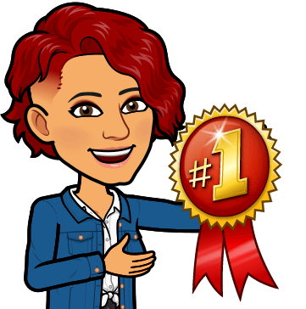
Conectores
Sequence adverbs
A través de la Historia de Hércules, aprenderás qué son los conectores en español e inglés (sequence adverbs) y cómo usarlos en un texto.
Los Conectores llamados también palabras de enlace te ayudan a unir una idea con otra desde una oración a otra o de un párrafo a otro. Existen varios tipos de conectores, pero todos tienen la misma función que es facilitar los procesos de producción ( escritura) y comprensión de un texto o discurso. Esta vez conocerás los conectores de orden o temporalidad, los que te permiten dar un orden de espacio y tiempo en un texto. Entre estos conectores están: primero o primeramente, segundo, seguidamente, en primer lugar, en segundo lugar, entonces, después, a continuación, finalmente, etc.
En el texto de Hércules que leíste, puedes observar el uso de alguno de estos conectores (están en negrita) los cuales le dan un orden a las acciones realizadas por Hércules.
these adverbs are used to give order, describe a process, or tell a story
these are :

Slide 20
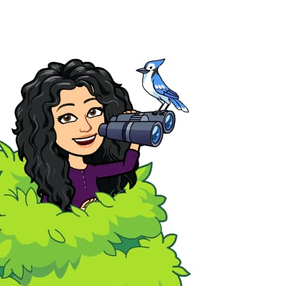

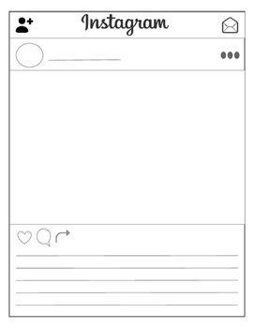
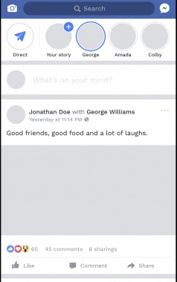

Actividades
Actividad 1: En tu revista, crea un perfil para el héroe, y como parte de su perfil, crea un post y narra un día en la vida de Hércules (para eso básate en la Historia de Hércules que leíste anteriormente), utiliza al menos 3 de los conectores vistos anteriormente y destácalos con otro color en tu posteo.
Esta narración debe contar con un mínimo de 5 líneas.
Actividad 2: En tu revista y para completar el *perfil de red social* de Hércules, dibuja 3 de estos eventos, ordénalos y descríbelos utilizando correctamente al menos 3 sequence adverbs( como en el ejemplo en diapositiva anterior) y preséntalos como si fueran las historias de la red social de tu elección.
Ahora… imagina que Hércules vive en el siglo XXI y es un prometedor joven héroe... Y para estar en contacto con sus amigos y enterarse de los últimos eventos en la ciudad necesita un perfil de red social
( Instagram , facebook u otro)
Así que tú crearás uno para él.
No olvides agregar estos datos y elementos presentes en un perfil de red social:
+Nombre o nickname
+Fotografía
+Biografía
+Amigos o Número de seguidores, etc.
+Desarrollo act. 1 y 2
Recuerda enviarnos tu revista terminada a nuestros
e- mails : e.aranda@colegio arrupe.cl y l.sabay@colegioarrupe.cl
Estaremos Esperando !!!
Nombre
Fotografía
Actividad 1
Actividad 2 “historias”
Ejemplo

Slide 21


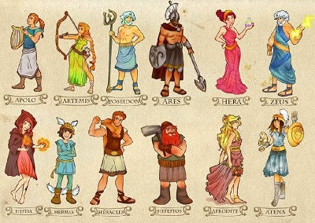
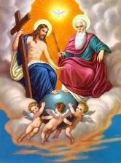

RELIGIÓN
Que alegría más grande poder comenzar juntos este nuevo año académico, espero que estés muy bien y que tengamos un muy buen año.
Dioses Griegos y Cristianismo

Slide 22

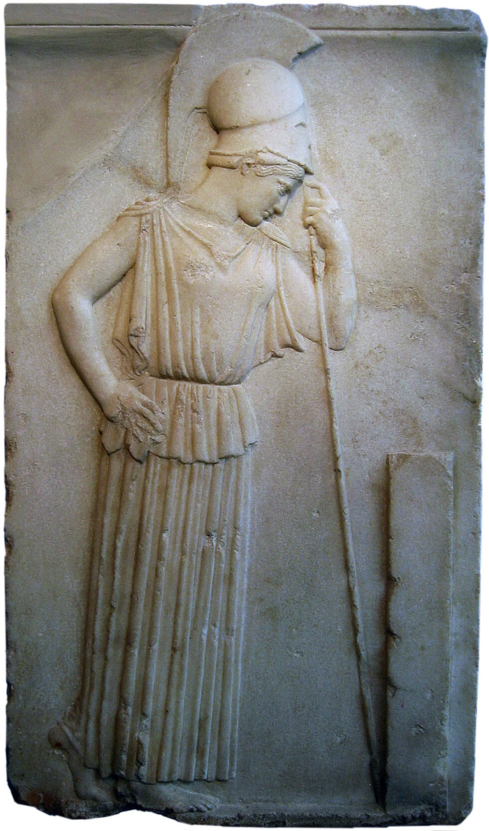
RELIGIÓN
Leamos con mucha atención...
Características generales de las creencias griegas
En la antigua Grecia la religión fue un agente integrador de la Polis. Los ciudadanos mostraban su compromiso con la ciudad al participar en las ceremonias colectivas de carácter cívico. Por otra parte, las creencias comunes y los santuarios panhelénicos funcionaron como elementos de identidad para el conjunto de los griegos.
Es una religión politeísta. El panteón olímpico se componía de dioses con poderes específicos y relacionados entre sí. Estos dioses protagonizaban mitos que permitían explicar el mundo. No eran divinidades todopoderosas, ya que cada una tenía competencias específicas reconocidas por sus fieles.
Esta especialización en poderes divinos facilitó en Grecia la asimilación de nuevos dioses procedentes de otros pueblos y culturas. La religiosidad no se basaba en un sentimiento de fe, ni en la exclusión de unos dioses para asumir otros.
El actuar de las distintas divinidades dependía de las circunstancias y predilecciones de los fieles.
Dotados de la inmortalidad y de otros atributos especiales, los dioses tenían personalidad y defectos humanos. Eran de hecho antropomorfos. Los dioses podían manifestarse a los humanos de forma sutil, por medio de sueños, presagios, oráculos, palabras casuales y vuelo de los pájaros. Para entender bien sus mensajes se requería la ayuda de adivinos, sacerdotes e intérpretes de sueños.
Las desagracias o catástrofes se achacaban a los dioses y era preciso entender sus causas para poder aplacar la furia divina. Los griegos creían que el destino (moira) de las personas estaba determinado y que apenas se podía cambiar. Los dioses y diosas velaban por la justicia (diké) y castigaban a quienes cometían hybris.

Slide 23
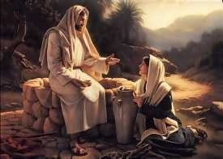
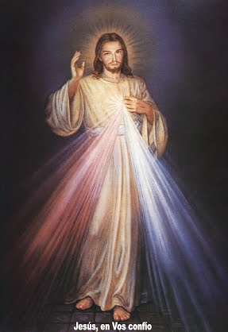
RELIGIÓN
Surgimiento del cristianismo
En medio de la confusión y de los conflictos de Judea, Jesús de Nazaret comenzó su predicación pública. Jesús creció en Galilea, importante centro de los militantes zelotes. El mensaje de Jesús, básicamente, era muy simple. Dio seguridades a sus camaradas judíos de que no intentaba minar su religión tradicional: “No piensen que he venido a abolir la ley o los profetas; no he venido a abolirlos, sino a darles cumplimiento”, lo que està plasmados en las Santas Escrituras (la Biblia) .
De acuerdo con Jesús, lo importante no era el rígido fanatismo de la letra de la ley y el sometimiento a las reglas y a las prohibiciones, sino la transformación de lo íntimo de la persona, practicando el perdón y la reconciliación, al conocer a quien lo envía, Dios, su Padre, que es Dios Padre, Hijo y Espìritu Santo (Santísima Trinidad).
El mandamiento de Dios era muy sencillo, amar a Dios y al prójimo: “Ama al Señor tu Dios con todo tu corazón, toda tu alma, toda tu mente y con toda tu fuerza. El segundo mandamiento es: ama a tu prójimo como a ti mismo”.
En el Sermón de la montaña , Jesús expresó los conceptos éticos —humildad, caridad y amor fraterno— que conformarían las bases del sistema de valores de la civilización occidental medieval.
Los grupos de primeros cristianos se reunían al atardecer en casas privadas para compartir una comida comunal, llamada ágape, o banquete de amor, y para celebrar lo que llegó a conocerse como el sacramento de la eucaristía, o cena del Señor, celebración comunal de la última cena de Cristo.
Al formarse las primeras comunidades cristianas tenían una organización flexible, en la que hombres y mujeres desempeñaban funciones importantes. Algunas mujeres ejercían posiciones relevantes y, a menudo, como predicadoras

Slide 24


RELIGIÓN
Recuerda que estás creando una revista, cuyo tema central es la cultura Griega, por lo que desde la asignatura de Religión, te invito a crear un artìculo, representado en un cuadro comparativo que sintetice las formas de creer de los griegos y de los cristianos y los aportes que estas creencias entregan a la sociedad en que se desarrollan, para ello, debes centrarte en los siguientes temas:
Características
En qué creen
Formas de expresar o celebrar la fe
Valores que transmiten a la sociedad
Principales representantes de la divinidad
Actitudes que promueve en la comunidad
Opinión personal acerca de estas creencias (tu opinión)
Cultura Griega
Cristianismo
Actividad
Después de realizar el cuadro resumen con todo lo que aprendiste de esta dos grandes creencias, para ilustrar tu artìculo, realiza un signo que represente a las creencias griegas y otro al Cristianismo, considerando su gran aporte para la sociedad.
Envía tu trabajo completo a p.valenzuela@colegioarrupe.cl

Slide 25
El trabajo tiene un total de 100 puntos
PAUTA DE EVALUACIÓN
ASPECTOS GENERALES
Indicadores. El / La estudiante: | Excelente (4P) | Satisfactorio (3P) | Puede Mejorar (2P) | No Observado (0P)
El o la estudiante entrega las actividades a su profesor/a y respeta el plazo de entrega. Identifica completamente (nombre, apellido, curso y asignatura), ya sea para entregar sus trabajos y/o resolver dudas | Desarrolla la actividad propuesta y la entrega en el plazo estipulado. Se identifica con: Nombre Apellido Curso Asignatura Número de trabajo | Desarrolla la actividad propuesta, pero la entrega hasta 7 días después del plazo estipulado. Logra entre 3 y 4 características antes mencionadas. | Desarrolla la actividad propuesta, pero la entrega con más de 7 días de retraso. logra menos de 3 características antes mencionadas. | No hace entrega de las actividades
El o la estudiante entrega evidencia completa de acuerdo a las instrucciones entregadas por los docentes. desarrolla trabajo original y ordenado | Entrega todas las evidencias solicitadas, siguiendo las instrucciones del profesor. desarrolla y entrega un trabajo original y ordenado. | Entrega algunas evidencias solicitadas, sigue parcialmente instrucciones dadas por el profesor. desarrolla y entrega su trabajo, contemplando una de las características mencionadas | Entrega alguna evidencia, sin seguir instrucciones dadas por el profesor. No contempla ninguna de las características mencionadas. | No hace entrega de las actividades
El o la estudiante desarrolla sus respuestas cuidando el uso de las reglas ortográficas (literal y acentual). Utiliza letra legible. | Presenta un máximo de cinco faltas de ortografía (literal y acentual). Letra legible. | Presenta entre 6 y 10 faltas de ortografía (literal y acentual). Letra poco legible | Presenta 10 o más faltas de ortografía (literal y acentual). Letra ilegible | No hace entrega de las actividades

Slide 26
Historia
El o +la estudiante realiza los 5 pasos solicitados cumpliendo la estructura de reportaje explicada. (Título, primer párrafo, segundo párrafo, cuadro comparativo y dibujo). Además, crean cuadro comparativo de la democracia ateniense y actual dando dos características distintas de cada una y complementa su reportaje dibujando mapa o imagen de la cultura griega. | Realiza 5 de los pasos solicitados del reportaje. Además, crea cuadro comparativo de la democracia ateniense y actual dando dos características distintas de cada una, dibujando mapa o imagen correspondiente. | Realiza 4 o 3 de los pasos solicitados del reportaje. Además, crean cuadro comparativo pero solo dan una característica de cada una de las democracias y además dibuja. O estudiantes crean cuadro comparativo completo pero sin dibujo. | Realiza 2 o 1 de los pasos solicitados del reportaje. Además, realiza cuadro comparativo incompleto dando 1 característica de solo un tipo de democracia y sin dibujo. | Estudiantes no realizan actividad.
El o la estudiante logra responder la pregunta inicial del trabajo usando las fuentes presentadas, relacionando la importancia de la Democracia en el pasado con el presente. Además, logra responder las 3 preguntas relacionadas a la geografía griega, justificando su respuesta en caso correspondiente. | Responde la pregunta inicial del trabajo justificando con la información entregada. Además, responde las 3 preguntas relacionadas con la geografía de manera completa y correcta. | Responde la pregunta inicial justificando con la información entregada. Pero solo responde 2 o 1 respuesta de geografía o responde las 3 sin justificar o de forma incorrecta. Responde 3 preguntas de geografía de forma correcta, pero no justifica la pregunta inicial y está incompleta. | Responde de manera incorrecta e incompleta la pregunta inicial del trabajo y además las 3 preguntas relacionadas con geografía. | Estudiantes no realizan actividad.

Slide 27
Arte
El o la estudiante selecciona manifestaciones visuales o temas como referentes para el desarrollo de sus trabajos visuales. | El o la estudiante selecciona una escultura griega y cumple con la secuencia de los pasos solicitados para la creación del pop up, demostrando prolijidad y orden en su creación | El o la estudiante cumple con la selección de obra y creación de pop up. | El o la estudiante cumple vagamente con la selección de obra y/o el pop presenta dificultades. | No se observa
El o la estudiante crea trabajos visuales considerando los bocetos y la selección de materiales, herramientas y procedimientos | El o la estudiante crea su pop up tanto como dibujo y ensamble en total congruencias con los pasos sugeridos, incluso agregando color u otra técnica. | El o la estudiante crea el pop up, cumpliendo con el volumen. | El o la estudiante crea un trabajo visual carente de procedimiento y selección de materiales. | No se observa

Slide 28
Lenguaje
Él o la estudiante usan los conectores temporales solicitados en la narración | Usa los tres conectores mínimos solicitados en su perfil de red(posteo) demostrando coherencia y cohesión en el texto. | Usa dos o un conector(es) solicitados en su perfil de red (posteo) demostrando coherencia y cohesión del texto. | No usa los conectores solicitados en su perfil de red ( posteo), pero demuestra coherencia en la redacción de su posteo. | Estudiante no entrega trabajo
Él o la estudiante narran un día en la vida del Héroe a través del posteo de red social. Inglés | Crea un narración donde se aprecie un inicio, desarrollo y un final claros sobre un día en la vida de Hércules. | Crea una narración donde se aprecia de manera parcial el inicio, desarrollo y final sobre un día en la vida de hércules | Crea una narración donde no se aprecian los elementos mencionados anteriormente, pero logran contar de manera coherente un día en la vida de Hércules. | Estudiante no entrega trabajo
El estudiante utiliza los adverbios correctamente | Utiliza correctamente al menos 3 adverbios de secuencia. | Utiliza correctamente al menos 2 adverbios de secuencia. | Utiliza correctamente al menos 1 adverbio de secuencia. | El estudiantes no presenta trabajo.
El estudiante ilustra los eventos que le fueron solicitados | Ilustra 3 eventos en la secuencia correcta | Ilustra 2 eventos en la secuencia correcta | Ilustra 1 evento en la secuencia correcta | El estudiantes no presenta trabajo
Inglés

Slide 29
Religión
El estudiantes crea artìculo sobre los aportes del cristianismo y de las creencias griegas al desarrollo de la sociedad, considerando 6 ideas en su cuadro resumen | Todos los temas (6) sugeridos son desarrollados en el cuadro resumen | Cuatro o cinco temas sugeridos son desarrollados en el cuadro resumen | Menos de tres temas sugeridos son desarrollados en el cuadro resumen | Estudiantes no realizan actividad.
El estudiante realiza un signo que represente a las creencias griegas y otro al Cristianismo, considerando su gran aporte para la sociedad. | Realiza un signo que represente a las creencias griegas y otro al Cristianismo, considerando su gran aporte para la sociedad. | Realiza un signo que represente a una de las creencias griegas o al Cristianismo, considerando su gran aporte para la sociedad. | Realiza un signo, pero no representa las creencias griegas y o al Cristianismo, considerando su gran aporte para la sociedad. | Estudiantes no realizan actividad.

